Slide 1
Тема урока:
«МАСШТАБ»

Slide 2
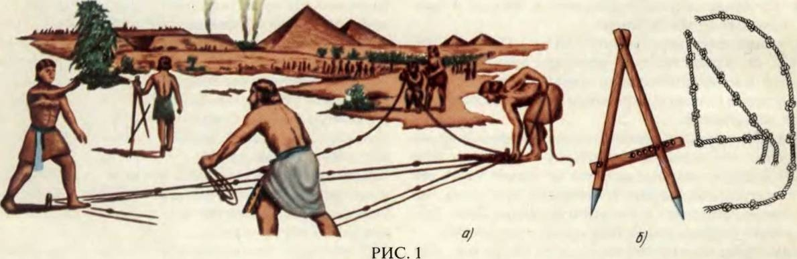

Slide 3
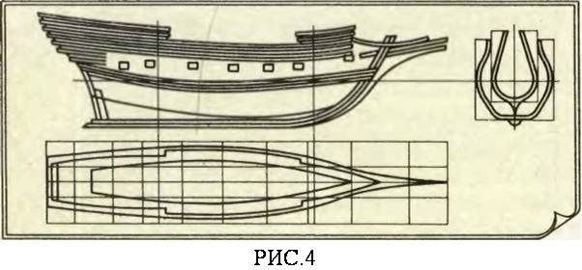
Чертеж весельного шлюпа, выполненный в 1719 г. Петром I. Чертеж составлен с соблюдением проекционной связи.

Slide 4

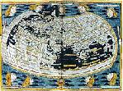
Карта древнего Вавилона Карта 1482 года

Slide 5
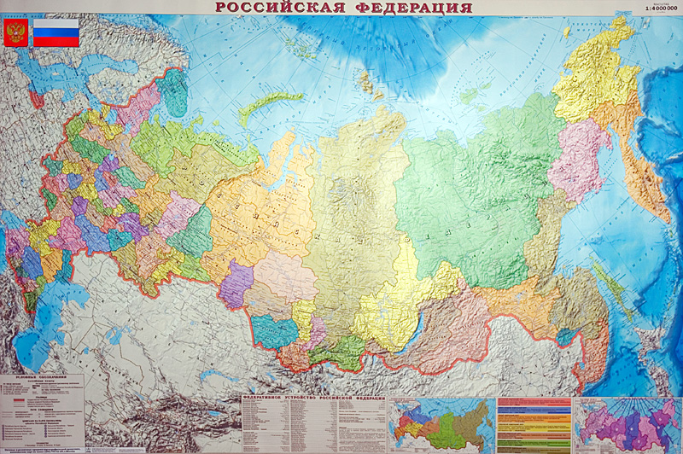
Карта России

Slide 6
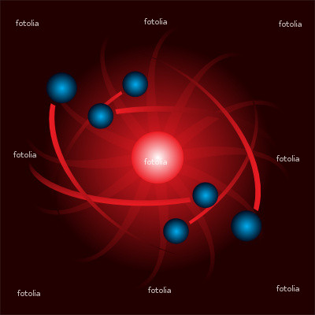
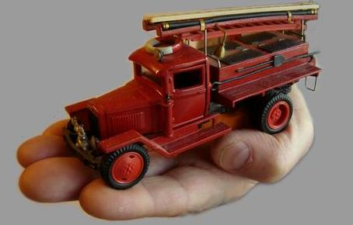
Модель атома в высоком масштабе увеличения
Модель пожарной машины в уменьшенном масштабе

Slide 7
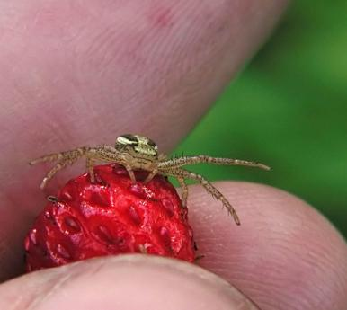
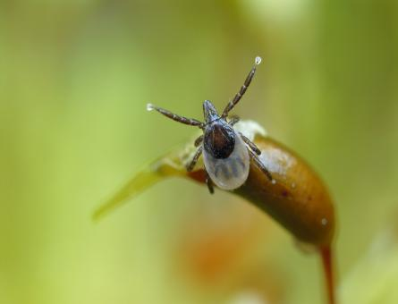
Применение масштаба в биологии
масштаб 3:1

Slide 8
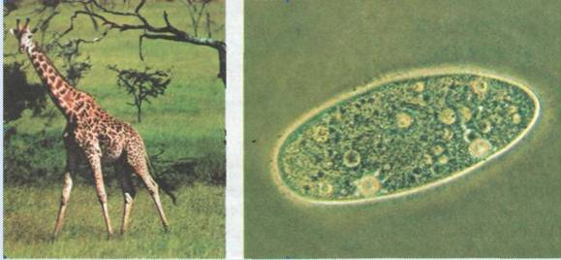
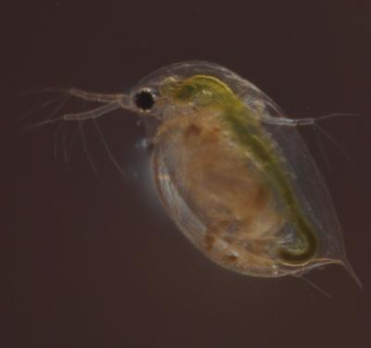
Жираф в масштабе 1:100
Инфузория-туфелька в масштабе 200:1
Микроорганизм Дафния. Масштаб 95:1

Slide 9
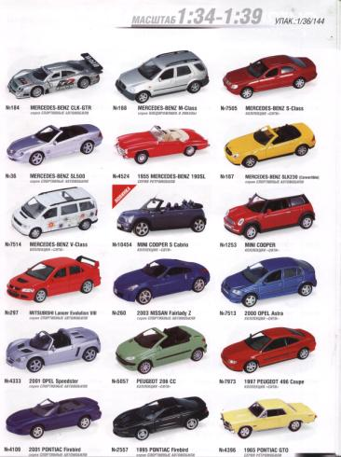
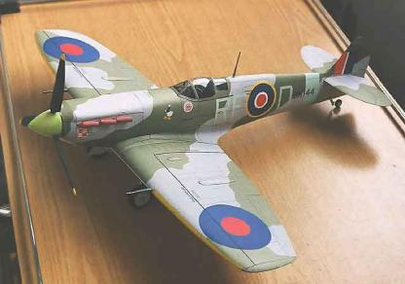
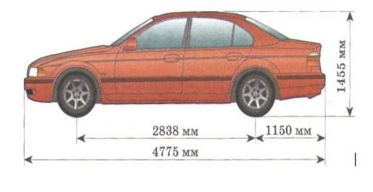
Масштаб в моделировании

Slide 10
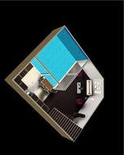
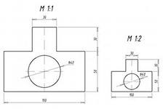
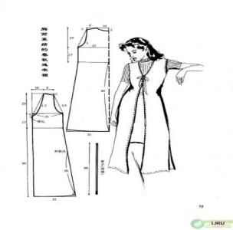
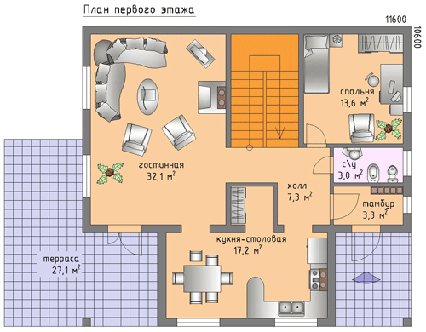
Масштаб в черчении, архитектуре, технологии

Slide 11
Прочитайте
М 1:1000
М 1:4
М 2:1
М 4:1
М 1:100000

Slide 12
Отношение длины отрезка на изображении к длине соответствующего отрезка на реальном объекте называют масштабом . Масштаб показывает, во сколько раз расстояние на изображении меньше или больше, чем расстояние на реальном объекте .

Slide 13
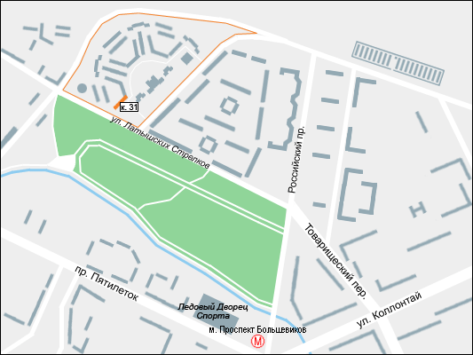
– «Мало знать, надо и применять, мало хотеть, надо и делать» (И.Гете) Задача 1 Найти длину соответствующего отрезка на местности
1:1000000
3см

Slide 14
 | Отрезок | Масштаб
Карта | 3см | 1
Местность | х | 1000000
3:х=1:1000000
х=1000000·3:1=3000000см=30км

Slide 15
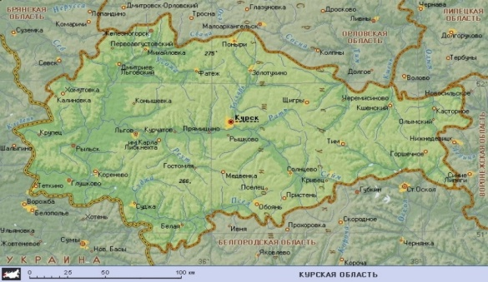
Задача 2: Автобус движется по маршруту Обоянь – Курск. Сколько времени будет находиться автобус в пути, если его средняя скорость 50 км/ч?

Slide 16
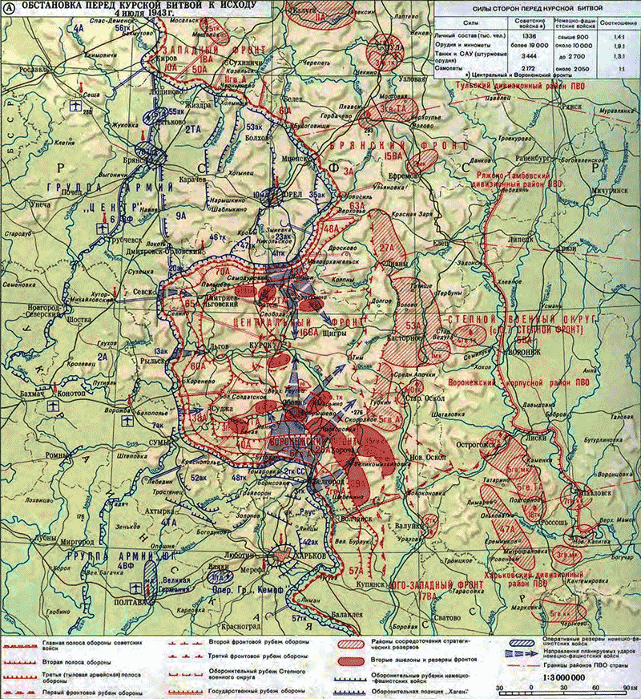
Задача 3: По местам боевых действий: Перед вами карта боевых действий, обстановка перед Курской битвой к исходу 4 июля 1943 года. Задание: Определите протяженность линии фронта от Белгорода до Орла.

Slide 17
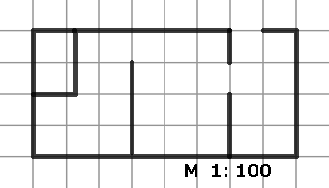
Задача 4:Ремонт квартиры Вычислите площадь квартиры, если сторона одной клетки плана равна 1см. Ответ дайте в м² .Посчитайте во сколько вам обойдется ремонт пола каждой комнаты, если
Линолеум – 400 р. за кв.м. Кафель – 200 р. за кв.м. Паркет – 600 р. за кв.м.

Slide 18
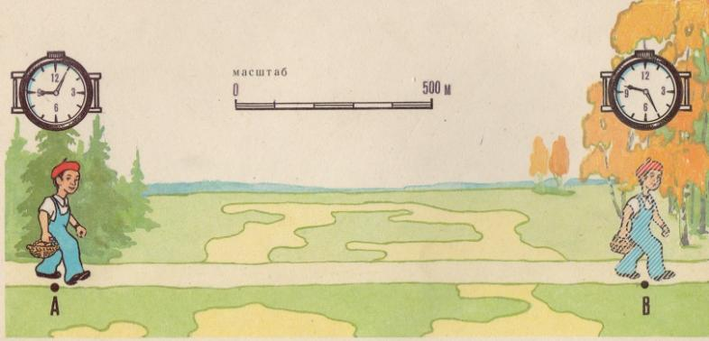
Задача 5: Пешеход, двигаясь равномерно и прямолинейно, отметил моменты прохождения им пункта А и В. Определите скорость движения пешехода (м/мин).

Slide 19
Я знаю, что масштаб – это ….
я научился…
у меня получилось …
теперь я могу…

Slide 20
Домашнее задание
1. № 841 Во сколько обойдѐтся ремонт полов в комнате, если использовать ковролин по 500 руб. за м².
2. № 843

Slide 21
Спасибо за урок

Slide 22
Ресурсы
images.yandex.ru›картинка моделирование
images.yandex.ru›картинка масштабирования
images.yandex.ru карты
zemcompany.ru
http://umk.portal.kemsu.ru/uch-mathematics/papers/posobie/r1-1.htm
http://grinikkos.com/view_post.php?id=116
http://russia-karta.ru/kurskaja-oblast.htm
http://www.zitata.com/goethe-6.shtml

